Slide 1
WSPÓŁPRACA
SZKÓŁ PROMUJĄCYCH ZDROWIE
NA RZECZ ZDROWIA I BEZPIECZEŃSTWA
DZIECI I MŁODZIEŻY
MIASTO OSTRÓDA
GMINA OSTRÓDA
POWIAT OSTRÓDZKI

Slide 2
OLIMPIADA „ZDROWY STYL ŻYCIA”
REALIZATORZY:
Szkoła Podstawowa
Nr 3
im. Jana Pawła II
w Ostródzie
Zespół Przedszkolno
- Szkolny
w Tyrowie
Zespół Placówek
Szkolno
-Wychowawczo - Rewalidacyjnych
w Ostródzie
Gimnazjum im.Żołnierza Polskiego
w Durągu
Szkoła Podstawowa
Nr 4
w Ostródzie
Olimpiada integruje środowiska Szkół Promujących Zdrowie,
nie jest rywalizacją.

Slide 3
OLIMPIADA „ZDROWY STYL ŻYCIA”
Cel: Promowanie zdrowego stylu życia wśród dzieci i młodzieży
Zadania:
rozpowszechnienie zasad zdrowego stylu życia wśród szerokiej rzeszy dzieci i młodzieży,
włączenie do udziału uczniów różnych typów szkół i placówek, również specjalnych dla dzieci niepełnosprawnych,
poszukiwanie różnorodnych, ciekawych form zachęcających do udziału,
poszerzenie grona sojuszników działań prozdrowotnych.
Umiejętności:
prowadzenie zdrowego stylu życia w zakresie racjonalnego odżywiania się, spędzania wolnego czasu, higieny,
udzielanie przedmedycznej pomocy w nagłych wypadkach,
dzielenie się zdobytą wiedzą poprzez prezentację różnych form Olimpiady.

Slide 4
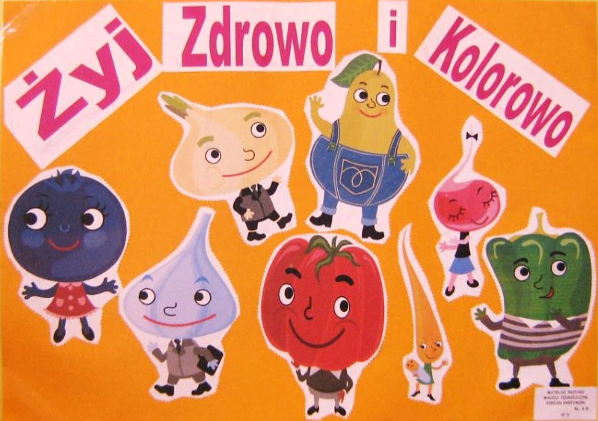
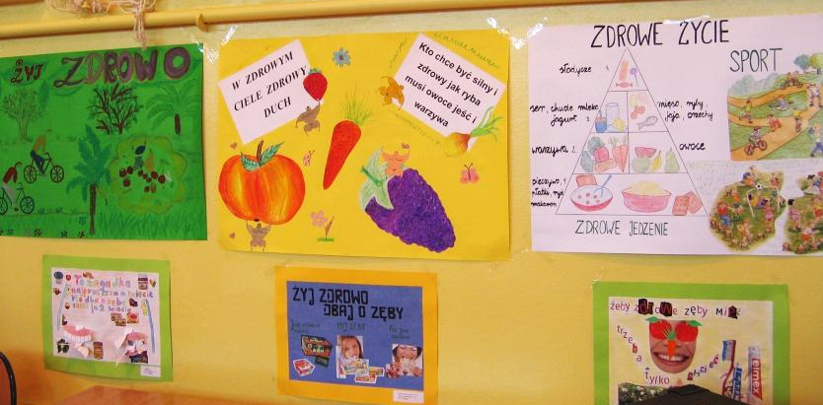
Formy realizacji: SESJA PLAKATOWA

Slide 5
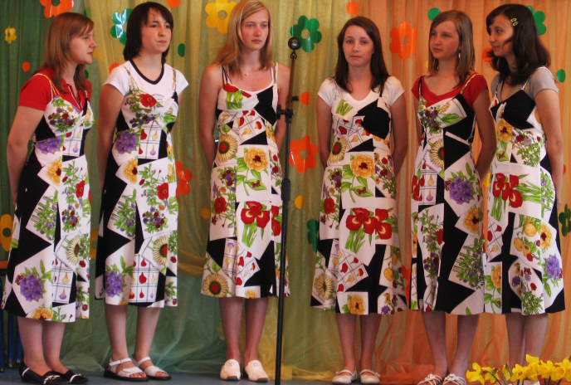
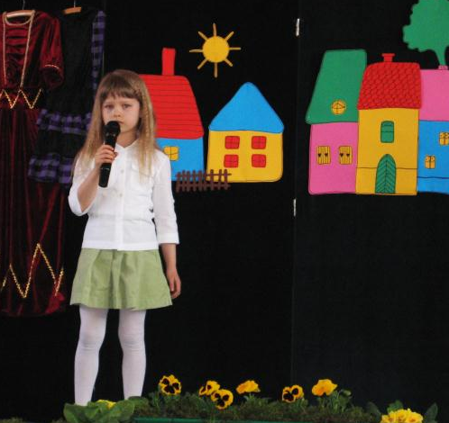
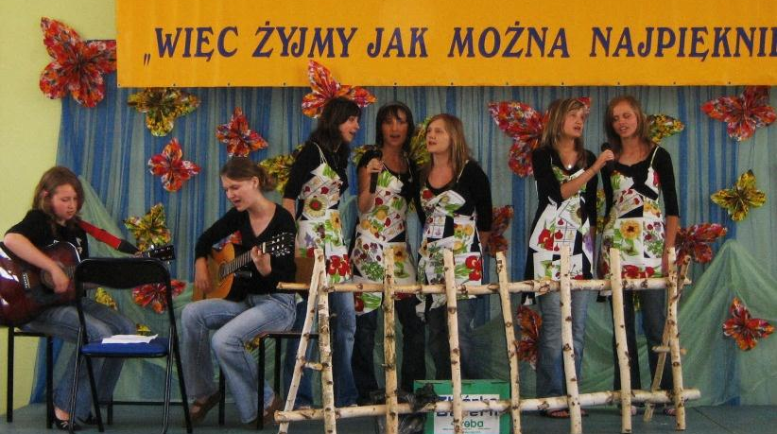
Formy realizacji: FESTIWAL PIOSENKI

Slide 6
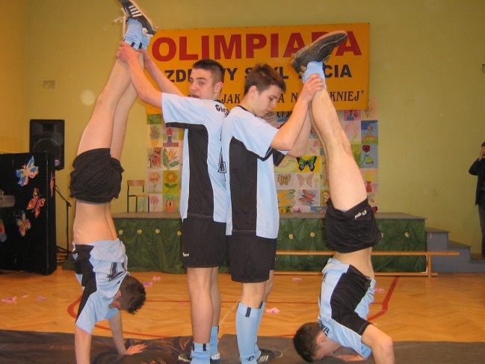
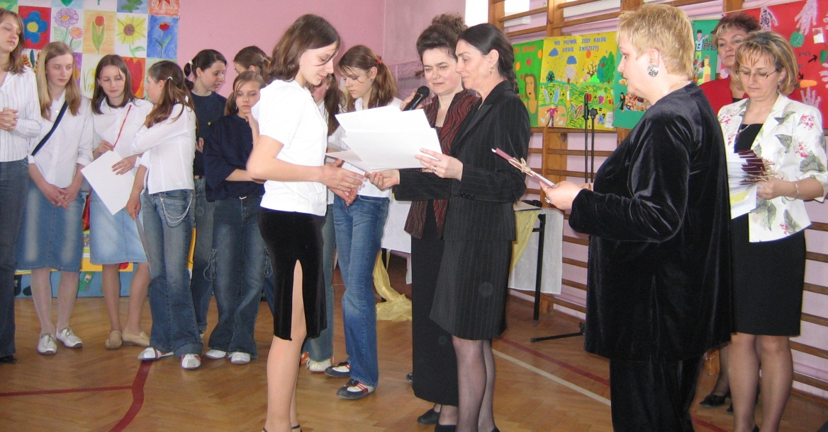
Formy realizacji: KONKURS WIEDZY O ZDROWIU

Slide 7
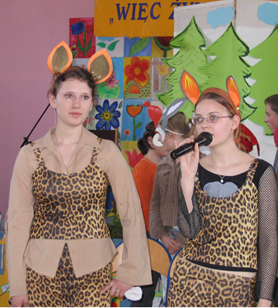
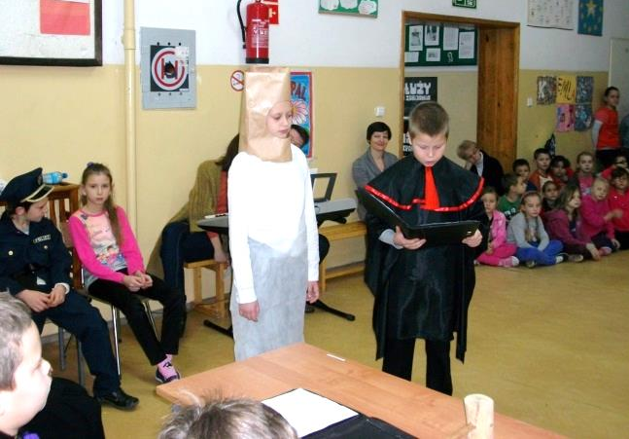
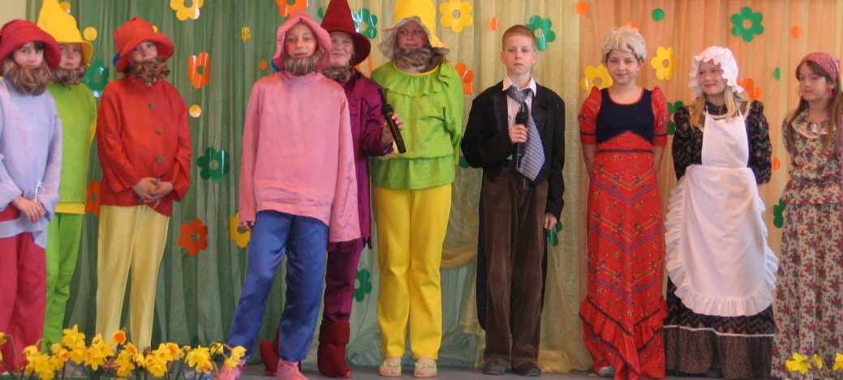
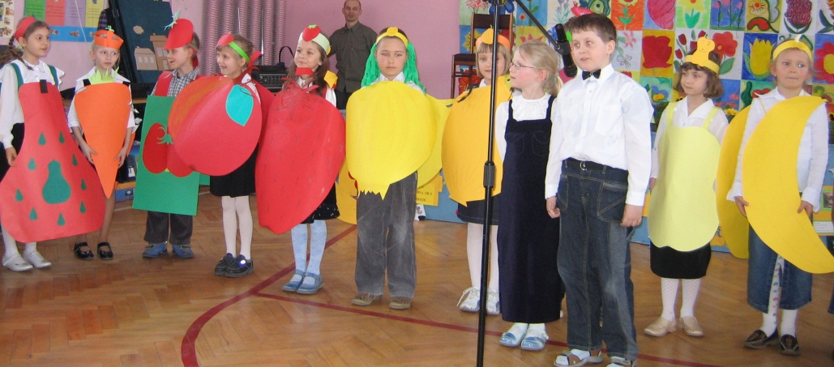
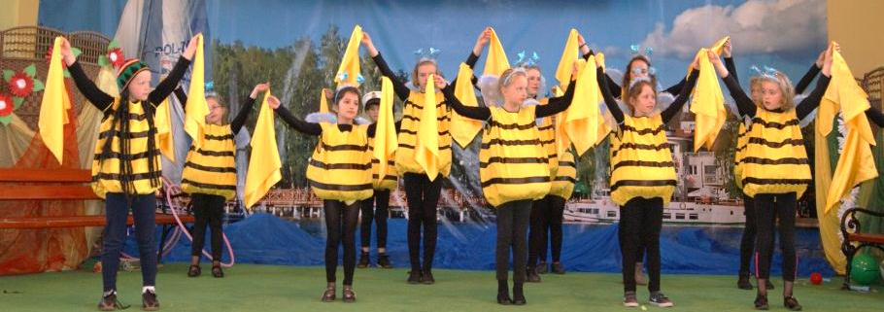
Formy realizacji: PRZEGLĄD TEATRALNY

Slide 8
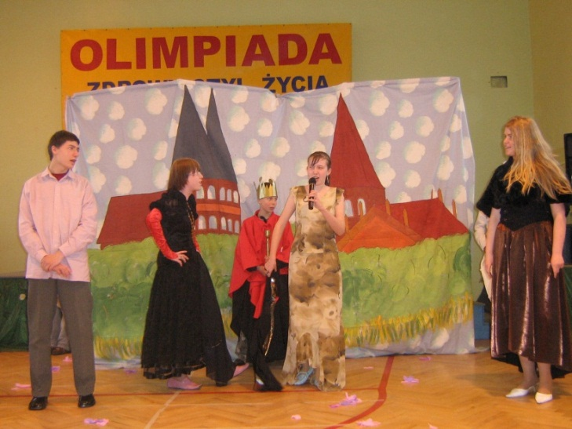
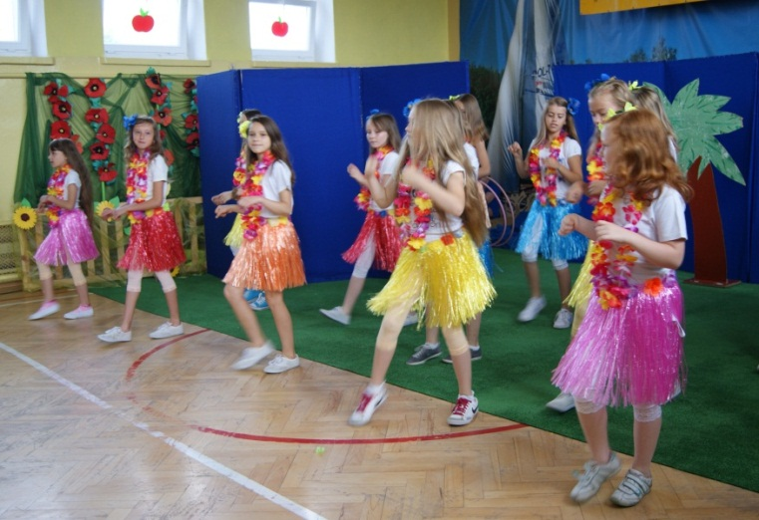
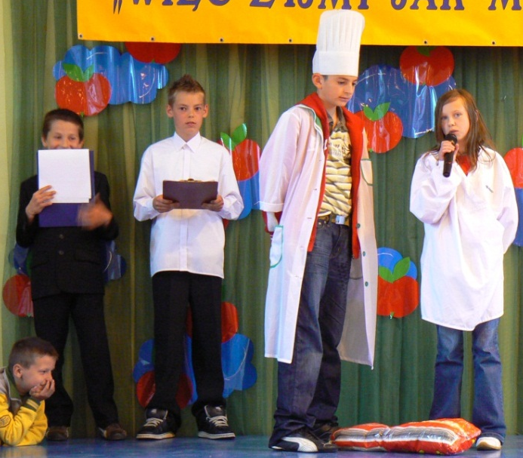
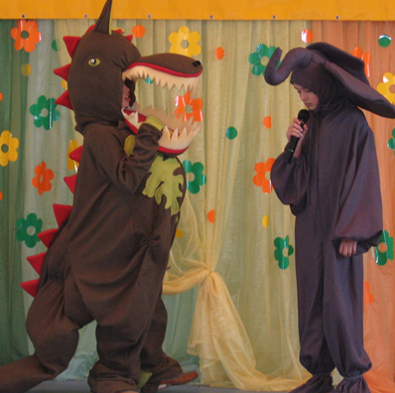
PRZEGLĄD TEATRALNY

Slide 9
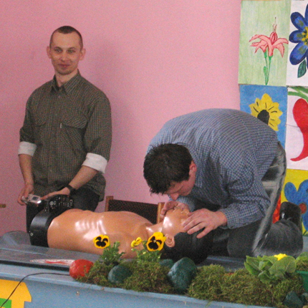
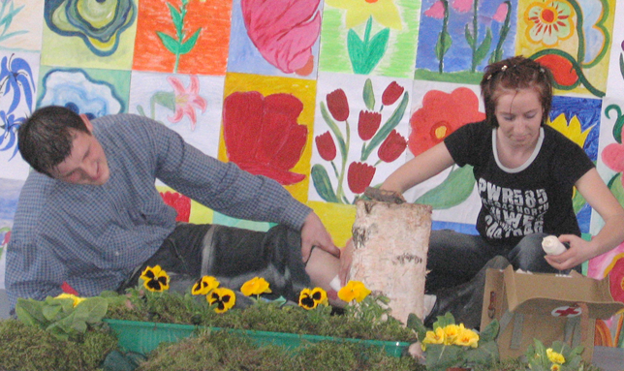
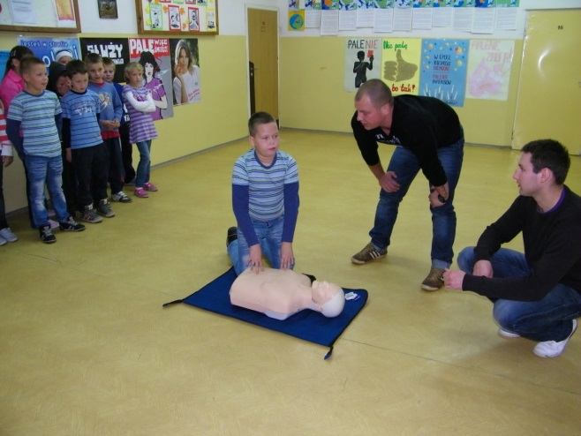
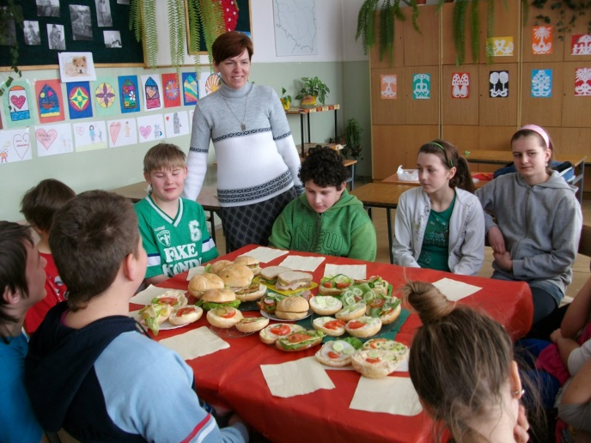
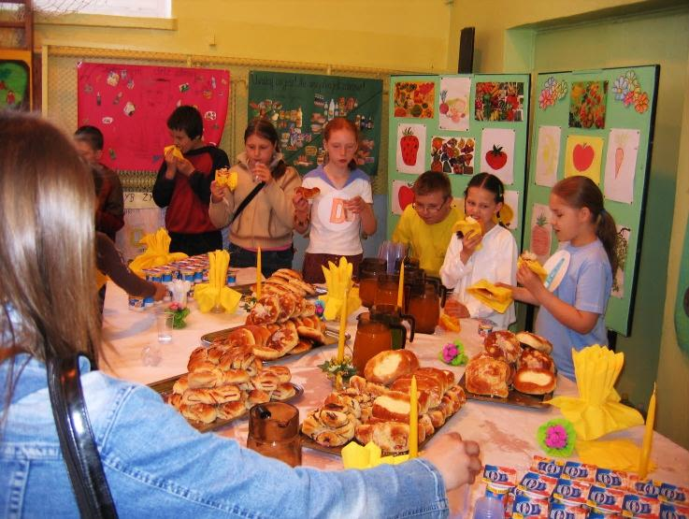
UDZIELANIE PIERWSZEJ POMOCY
ZDROWE ODŻYWIANIE

Slide 10
Rok

Slide 11
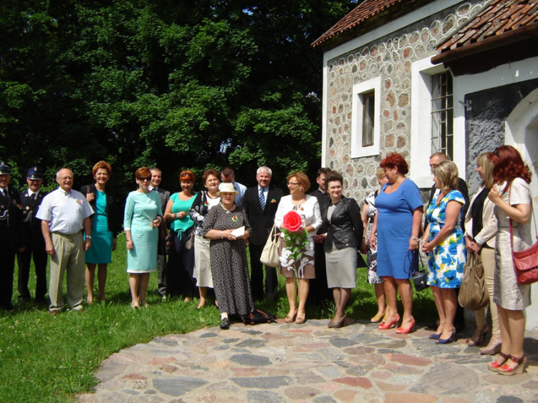
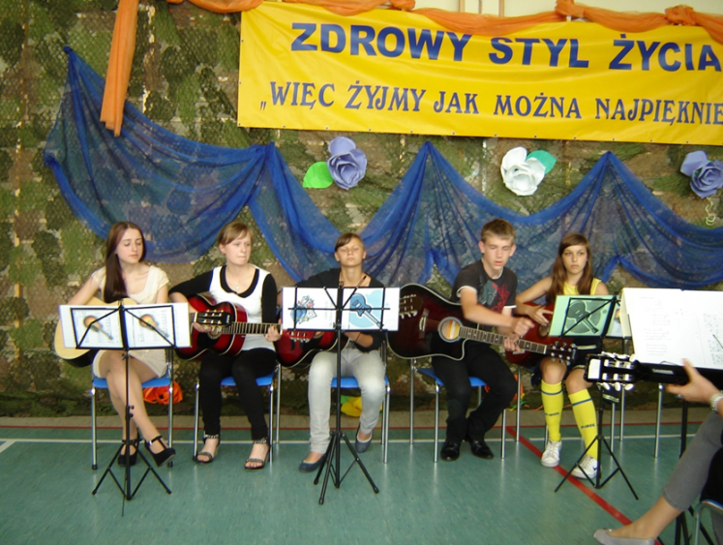
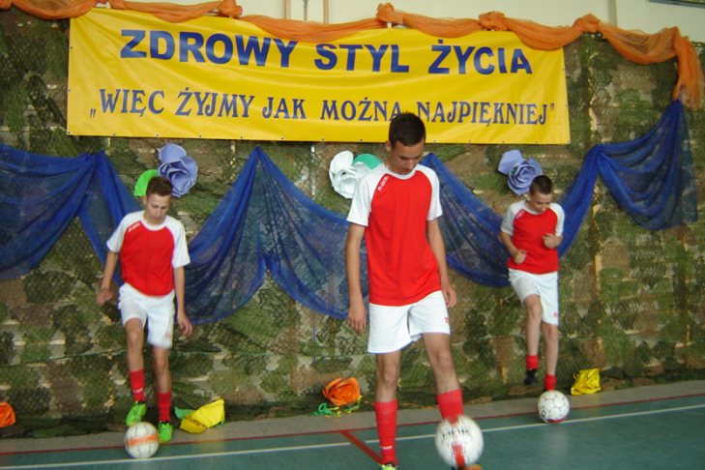
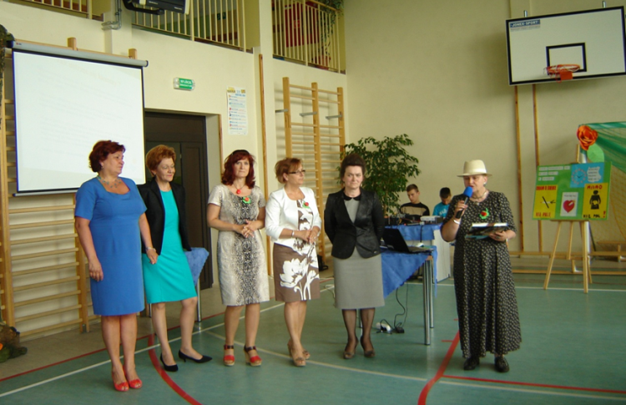
W czerwcu 2013 roku obchodziliśmy X lecie Olimpiady
Uroczystość odbyła się w Gimnazjum im.Żołnierza Polskiego w Durągu.

Slide 12
KORZYŚCI Z REALIZACJI OLIMPIADY:
Uczniowie zdobywają i pogłębiają wiedzę o zdrowiu fizycznym i psychicznym, zdrowym stylu życia, rozwijają umiejętności dbania o własne zdrowie i otoczenia.
Nabywają wiedzę gdzie, kiedy, komu, dlaczego mówić NIE.
Są zachęceni do spędzania czasu w sposób aktywny, ciekawy i pożyteczny.
Zdobywają umiejętności praktyczne w zakresie udzielania pierwszej pomocy.
Uczniowie rozwijają wyobraźnię, twórczość i wrażliwość.
Rozwijają zainteresowania plastyczne, muzyczne i teatralne.
Olimpiada przyczynia się do kształtowania umiejętności współpracy w grupie, odpowiedzialności za podejmowane działania, daje możliwość odniesienia sukcesu i podniesienia poczucia własnej wartości wszystkim uczestnikom.
Rozszerzenie współpracy ze środowiskiem lokalnym oraz instytucjami wspierającymi.
Integracja dzieci i młodzieży różnych szkół i placówek oraz uczniów niepełnosprawnych.
Zainteresowanie poszczególnymi zadaniami dzieci i młodzież o różnych talentach, uzdolnieniach i zainteresowaniach, możliwościach w szerokim przekroju wiekowym.
Zaangażowanie bardzo dużej liczby uczniów, nauczycieli i rodziców w przygotowania do Olimpiady oraz jej przebieg.

Slide 13
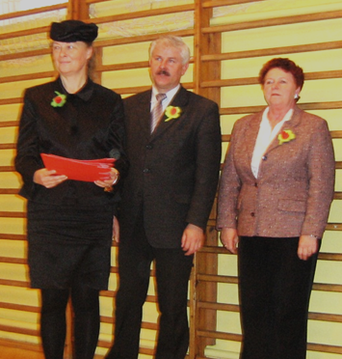
SOJUSZNICY SZKÓŁ I PLACÓWEK :
SPOŁECZNOŚCI SZKOLNE BIORĄCE UDZIAŁ W OLIMPIADZIE, RODZICE,
SAMORZĄDY POWIATU, GMINY I MIASTA OSTRÓDA,
POWIATOWA STACJA SANITARNO – EPIDEMIOLOGICZNA W OSTRÓDZIE,
WOJEWÓDZKA STACJA SANITARNO – EPIDEMIOLOGICZNA W OLSZTYNIE,
WARMIŃSKO – MAZURSKI ZARZĄD OKRĘGOWY PCK W OLSZTYNIE,
ZARZĄD ODDZIAŁU REJONOWEGO PCK W OSTRÓDZIE,
KURATORIUM OŚWIATY W OLSZTYNIE, st. wizytator ANNA ZDANIUKIEWICZ
PORADNIA PSYCHOLOGICZNO – PEDAGOGICZNA W OSTRÓDZIE
STACJA SOCJALNA JOHANNITÓW W OSTRÓDZIE,
POLICJA, STRAŻ MIEJSKA I STRAŻ POŻARNA W OSTRÓDZIE,
LOKALNE MEDIA
KOORDYNATOR JOLANTA DAKOWSKA

Slide 14
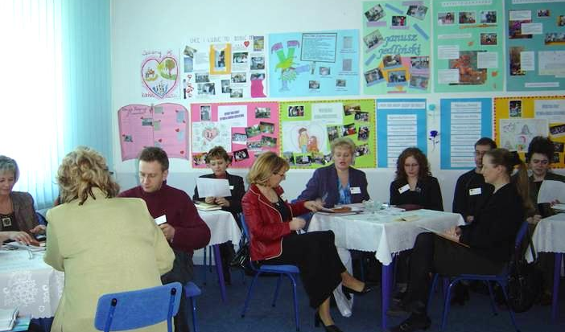
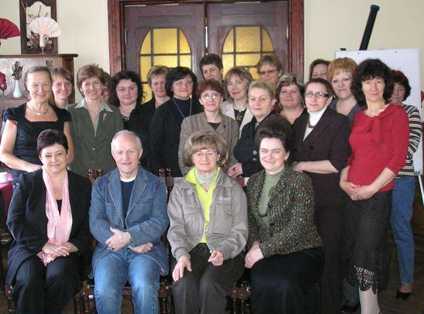
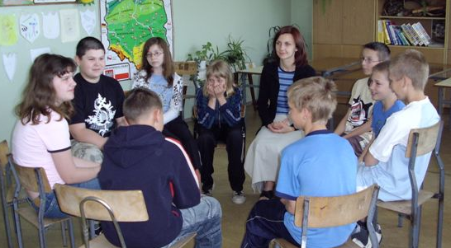
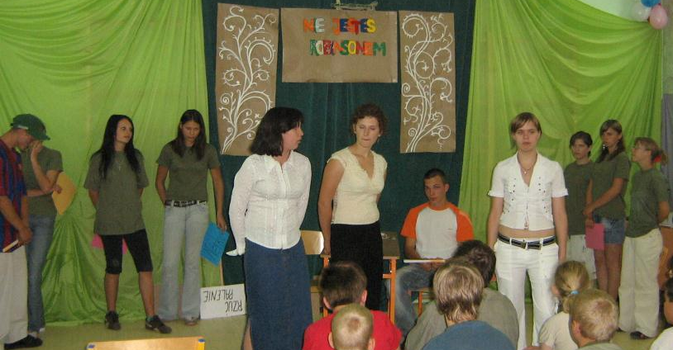
NOWE DZIAŁANIA WZBOGACAJĄCE PROGRAM OLIMPIADY
Projekt ,,Nie jesteś Robinsonem , czyli ograniczanie przemocy w środowisku dzieci i młodzieży”
rok 2005-2007

Slide 15
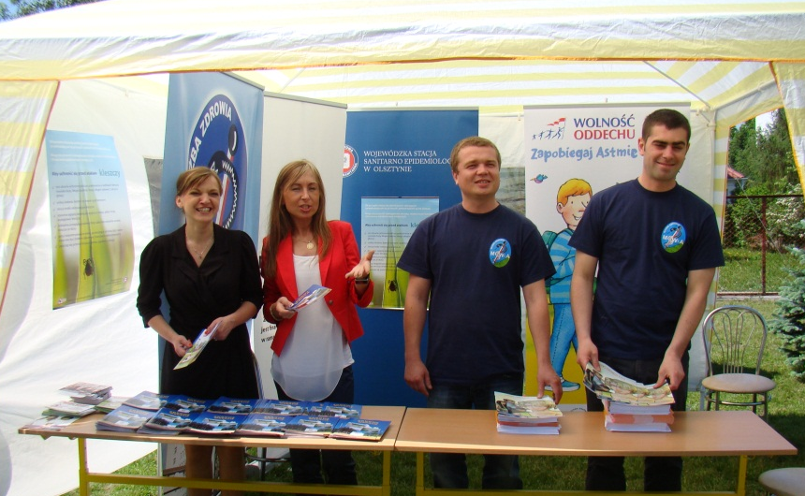
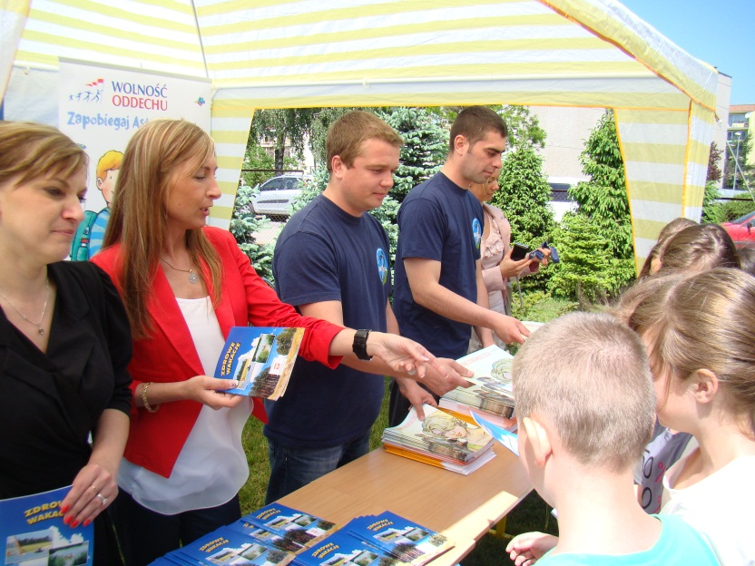
„Kleszcz mały, czy duży, nic dobrego nie wróży”

Slide 16
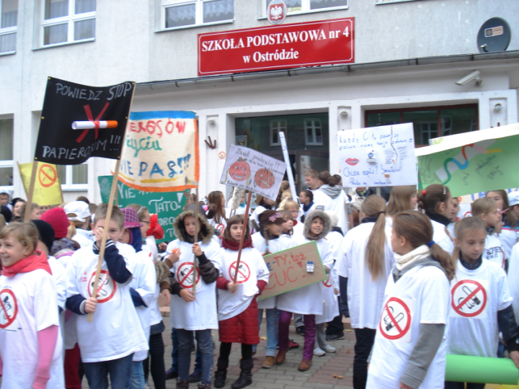
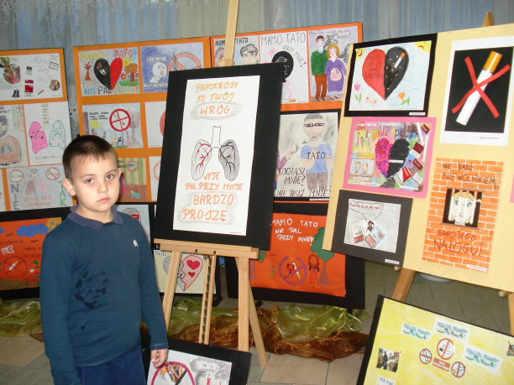
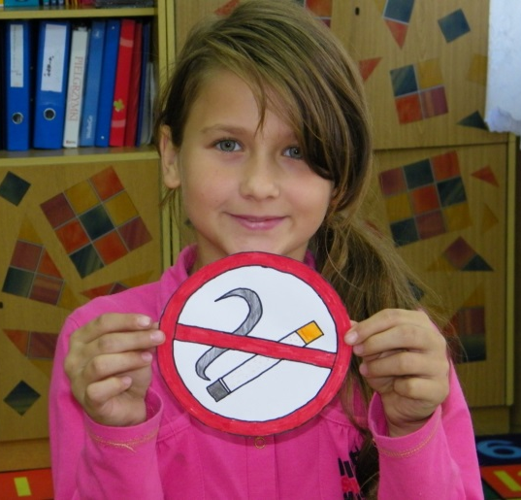
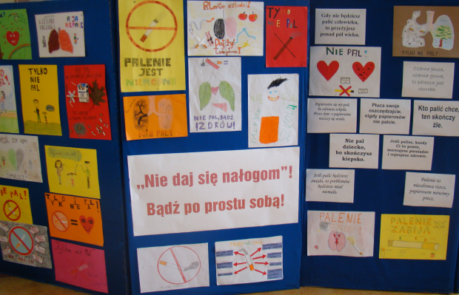
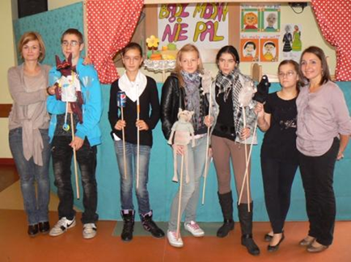
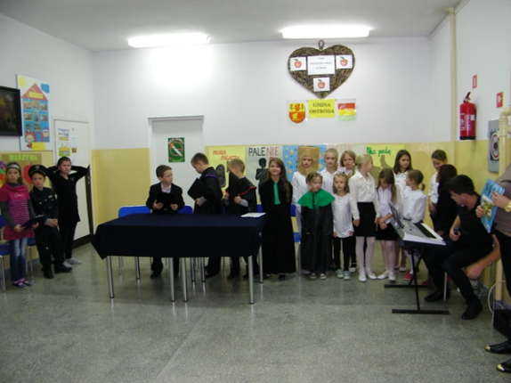
„SZKOŁA WOLNA OD DYMU TYTONIOWEGO”
24.10.2012
Nagranie do programu „Nasze zdrowie”
TVP 3 Olsztyn

Slide 17
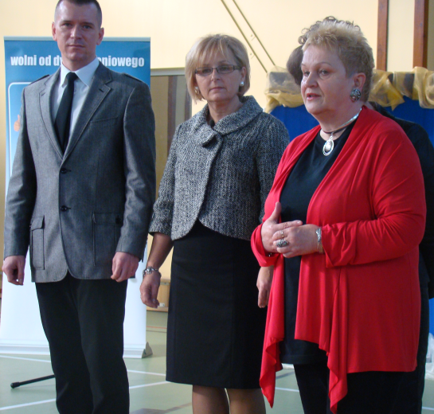
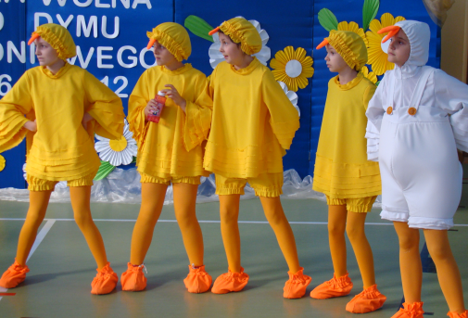
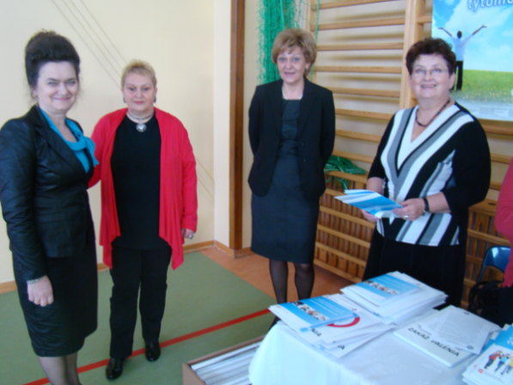
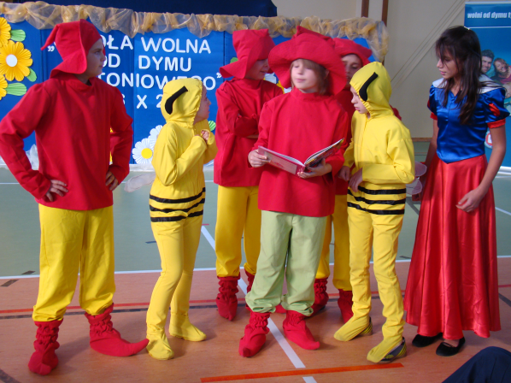
„SZKOŁA WOLNA OD DYMU TYTONIOWEGO”
26.10.2012
konferencja „Szkoły wolne od dymu tytoniowego”

Slide 18
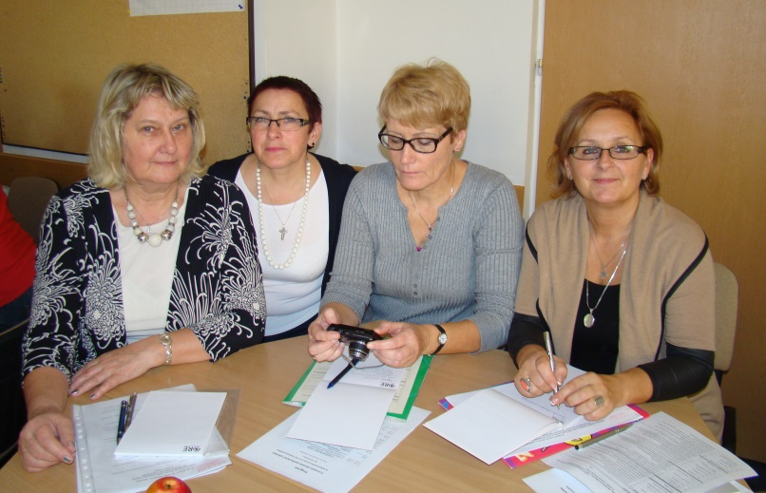
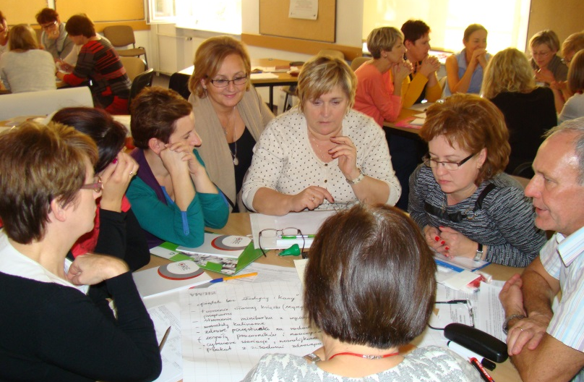
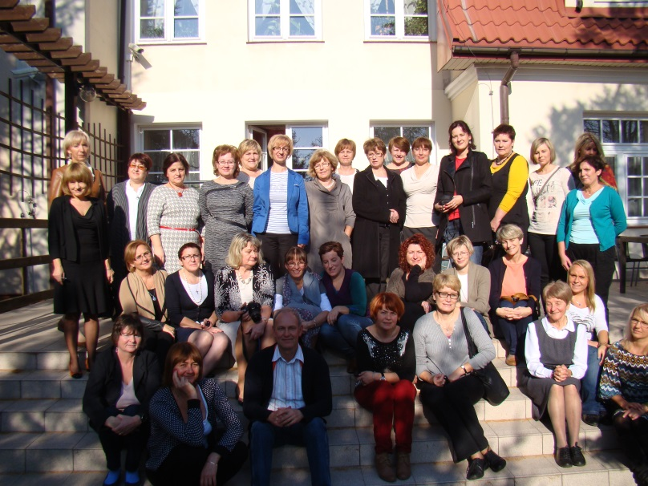
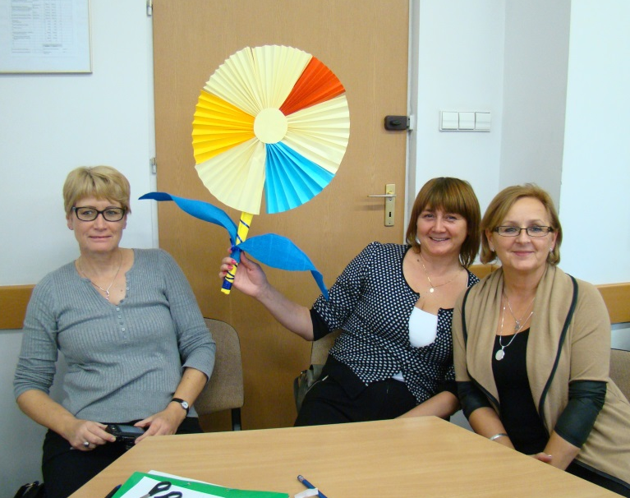
„PROMOCJA ZDROWIA PRACOWNIKÓW SZKOŁY”
Szkoła Podstawowa nr 3 im. Jana Pawła II w Ostródzie

Slide 19
Treści Olimpiady na stałe poszerzyły zakres przekazywanej wiedzy i wpajanych umiejętności, a konkursy stały się tradycją naszych placówek.
Realizacja Olimpiady daje nam wiele satysfakcji, radość działania, jest okazją do wspólnych spotkań i wymiany doświadczeń, integracji.
ZA UWAGĘ DZIĘKUJĄ DYREKTORZY
SZKÓŁ PROMUJĄCYCH ZDROWIE
Koordynator Olimpiady: Jolanta Dakowska
Mariola Jarmołowicz
Grażyna Lipińska
Dorota Urban
Bożena Bohdziewicz
Beata Prusinowska

Slide 20
Więc żyjmy jak można najpiękniej!

